Slide 1


Slide 2
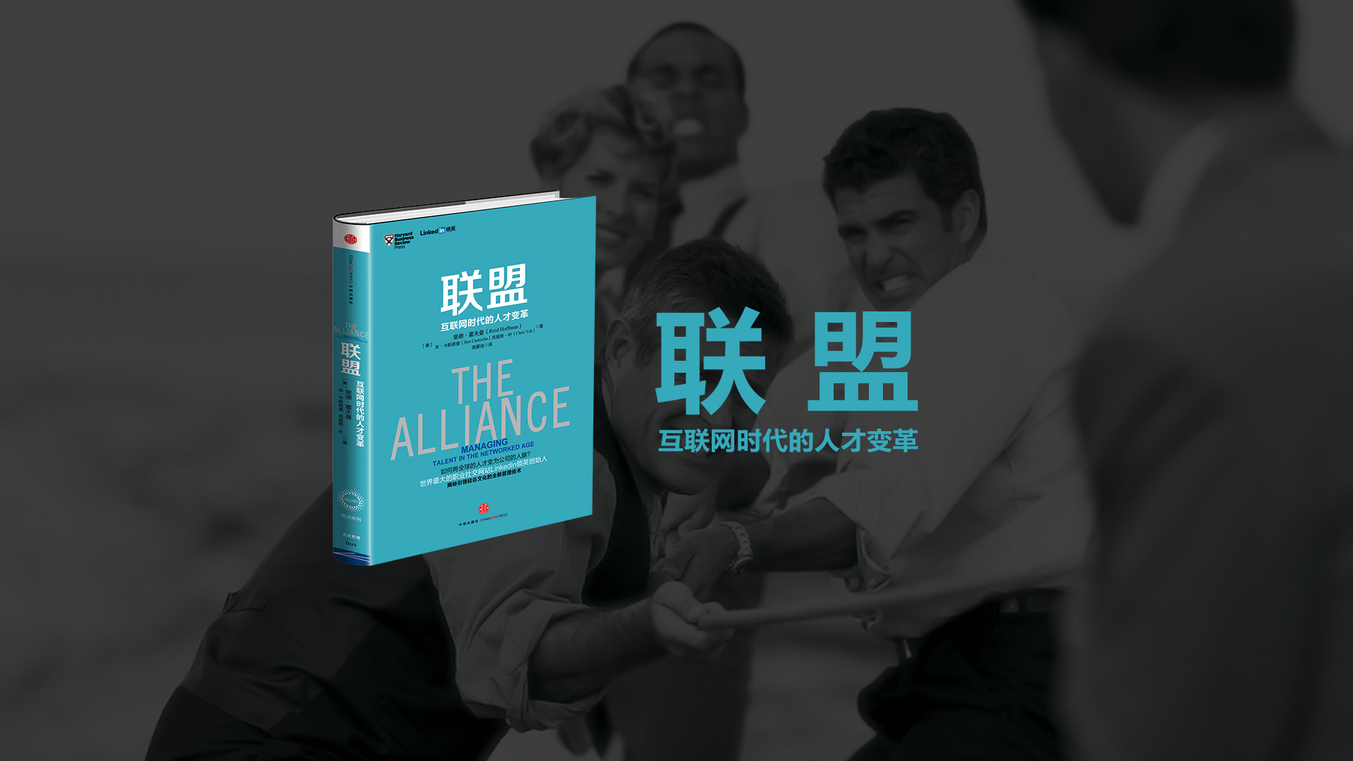

Slide 3


你还在为员工的离去而纠结吗？
每个老板几乎都会担心员工离职，而每个员工心中又都有一个创业梦想。所以无论一段合作如何开始，结局却大都令人心寒。这本书给了我们一个展新的视角，既然员工的离开是迟早的事，为什么不直面这件事？坦率的讨论员工在离职后的职业方向，才能够激发员工在任期内努力进步。互联网放大了每个人的能力，因此，未来的企业中不再是雇佣的关系，而是联盟的关系！

Slide 4

通过联盟重建信任与忠诚
传统的雇佣关系中，雇主一直倡导长期合作，但是却会突然开除你；员工不管在面试时如何表忠心，一有机会就会跳槽或者创业。因为双方的对话都是建立在不诚实的基础上的。
如果我们不能回到终身雇佣的年代，就要学会重建雇主与员工的关系。这种新的忠诚观允许公司和员工对彼此做出承诺，把过去的商业交易转变为互惠关系的框架。雇佣关系可以转换为一个联盟：一份由独立的双方达成的，有明确条款的互惠协议。

Slide 5

双方的承诺
在联盟中，雇主和员工建立的关系基于他们为对方增加价值的能力。雇主需要告诉员工：“只要你让我们的公司更有价值，我们就会让你更有价值。”换句话说“我们将让你更抢手！”
员工需要告诉他们的老板：“如果公司帮助我的事业发展壮大，我就会帮助公司发展壮大。”
于是，员工致力于帮助公司取得成功，而公司致力于提高员工的市场价值。

Slide 6

我们是一个团队 不是一个家庭
你会开除你的家庭成员吗？不会。但你会开除员工。所以不要再告诉员工我们是一个大家庭了。相反，企业更像是一支球队。有明确的目标，队员们为了这个目标和自己的发展聚在一起，有人不合适就离开了，有人留了下来。球队经理可以决定裁减或者交易球员。没有一个球队宣称终身雇佣，但大家依然可以团结一致。这是因为每个人都看到了联盟的作用。

Slide 7

硅谷真正的成功秘笈：
员工拥有创始人思维
拥有创始人思维的人会推动变革、激励人心、出色地完成任务。具备创始人思维并不一定意味着你要开办自己的公司，只要公司维持鼓励开创性行为的雇佣联盟。开创性思维在市场变化剧烈的今天尤为重要，过去的高绩效员工总是在重复着自己的工作，一旦市场变化，这些技能都将变成负债。只需要几个开创性员工，就能带来巨大影响。
约翰拉赛特是一个被迪士尼开除的动画设计师，理由是他的疯狂想法让他无法专心工作。乔布斯雇佣了他，制作了玩具总动员。后来皮克斯被迪士尼用70多亿美金收购，约翰拉赛特成为迪士尼首席创意官。

Slide 8

任期制：培养开创性员工的利器
通过将员工在你的公司度过的职业生涯重新规划为一系列连续的任期，你可以更好地吸引和留住开创性员工。任期制让员工承担一系列对个人有意义的不同任务，从而帮助他们谋求在一家公司的长期职业发展。
在每一段任期中，管理者和员工都要制定一个任务目标，让双方都能长期受益。任期代表雇主和员工对某项具体任务的道德承诺。任期制让雇主和员工建立信任、相互投资，也保留了雇主和员工适应变化的灵活性。

Slide 9

诚实的谈论任期
“我向他们说明，我的工作将如何为他们创造改变职业轨迹的机会，他们的责任是利用在这里的工作经验抓住这种机会，为自己创造长期价值。这种价值将在他们离职后的职业生涯中体现的最明显。”LinkedIn的资深高管迈克加姆森这样说。还有人向每一位下属（包括面试的时候）提问：“你离开领英后打算做什么工作？”
自从强调这一点以来，员工满意度高于以往任何时候，顶尖人才的留任比例也比10年前显著提高。

Slide 10

公司里的三类任期
轮转期：针对高度可换的岗位。提供标准化培训，通常针对入门级员工。
转变期：个性化设计的一个时期。重点不是一段时间而是注重完成某个特定任务。他是你和员工一对一沟通的结果。核心承诺是员工将有机会改变自己的职业生涯和公司。在最后阶段讨论后续任期的问题。一般来讲一个任期2-5年。
基础期：雇主与员工保持高度一致性。员工认为这是他最后一份工作，雇主也希望这名员工一直干到退休。

Slide 11

协调员工的目标和公司的目标（上）
你的任务是根据员工的具体任务目标而不是他的全部生活进行协调。你不需要无条件地支持员工的价值观和理想，但你必须尊重他们。目标协调的三个步骤是：
1.建立和传播公司的使命和价值观。
2.了解每位员工的核心理想和价值观。（你会看着谁说，“有朝一日我想成为他？”）
3.合作协调员工、管理者与公司的使命和价值观。

Slide 12
协调员工的目标和公司的目标（下）
最终，一致的兴趣、价值观和目标将增加公司与人才之间维持长期稳固联盟的概率。
心理学家阿瑟阿伦发现，要求参与者在一个小时内分享他们内心最深处的感觉和信念可以产生甚至数年才能形成的信任感和亲密感。“谁是你共事过最好的同事”和“你职业生涯中最自豪的时刻是什么”“请说出你生命中帮你找到自我、形成工作与领导方法的重要时刻。”这些问题都能够让对话双方坦诚相待。

Slide 13

如何执行转变期计划
1.开始对话，确定目标。
——任期的整体目标是什么？
——成功的任期将给公司带来什么？
——成功的任期将给员工带来什么？
2.定期检查以交流反馈。至少每个季度要进行一次双向对话，既检查员工的贡献，也考量公司的帮助。
3.在任期临近结束前，开始制定下一个任期计划。管理者和员工制定公司内的新任期计划，或者，双方都认为员工应该去另一家公司任职。

Slide 14

如何处理任期中的意外
联盟是道德上的，不是法律上的，任期计划是一种非正式协议。
如果一方打破联盟会发生什么？员工可能失去的是信誉和名声，以及前员工的身份和种种福利，以及推荐信。打破联盟的公司会得不到员工的信任，员工会出卖公司的内部信息。
如果换了经理会发生什么？正确的方式是以相互尊重为前提进行过渡。
如果一方表现糟糕怎么办？牢记联盟是一种关系而不是一笔交易很重要。起起伏伏是不可避免的，双方都应该保持长远的投资眼光，而不是对短期波动反应过度。
如果员工愿意在公司内部换一个岗位？那就通过对话安排好交接，结束一段任期。

Slide 15

投资在员工的人脉上
1.聘用有人脉的人。问问面试者“除了你，你认为我们还应该招入哪位重要人才？”
2.教会员工如何通过交谈和社交媒体从人脉中发掘情报。
3.执行有助于员工建立人脉的计划和政策。包括：鼓励员工使用社交媒体展示自己；为员工建立人脉基金；为员工社交参会提供方便；
在公司办公室举行活动。
4.让员工与公司分享他们了解的信息。
比如每周有半天时间交流各种信息。

Slide 16

打造终身联盟：前同事联络网
领英、特斯拉、YouTube、yelp、yammer、spaceX，这些公司的创始人都来自PayPal。联盟在员工完成任期之后仍应该存在。这个任务并不困难，员工希望与前同事建立关系。领英现在有118000个公司同事群，涵盖98%的财富500强公司。
你会发现，投资于同事联络网的成本远远低于想象，而回报则远远高于想象。同事联络网能帮你雇到优秀人才；前员工能提供有用的情报；前员工能推荐客户；前员工是你的品牌大使。

Slide 17

建立同事联络网的策略与技巧
1.决定同事联络网的成员。删除掉存在纠纷和法律道德风险的前员工。
2.明确定义与前员工关系的期望和收益。常见的方法有：员工推荐奖金、产品折扣和测试白名单、举办活动、为前员工颁发荣誉、向前员工通报最新消息等。
3.建立周详的离职机制。在离职面谈中与员工巩固终身关系，收集信息进入数据库。
4.建立现员工和前员工的联系。

Slide 18
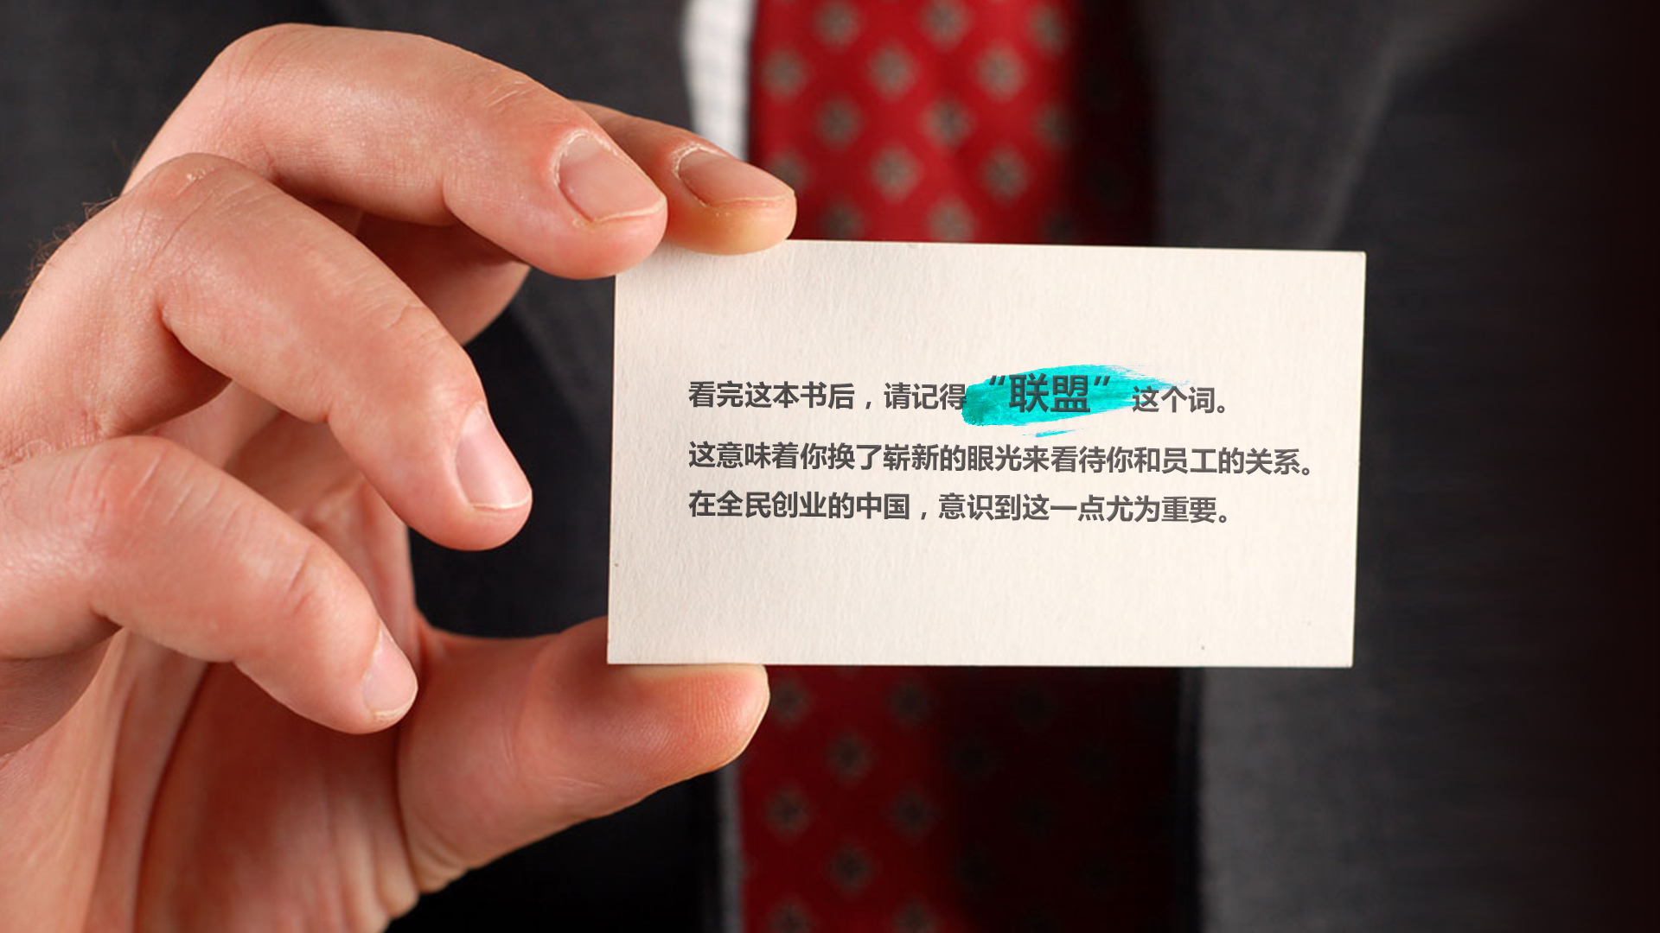

Slide 19
